Slide 1

CHÀO MỪNG CÁC CON
ĐẾN VỚI TIẾT TOÁN

Slide 2
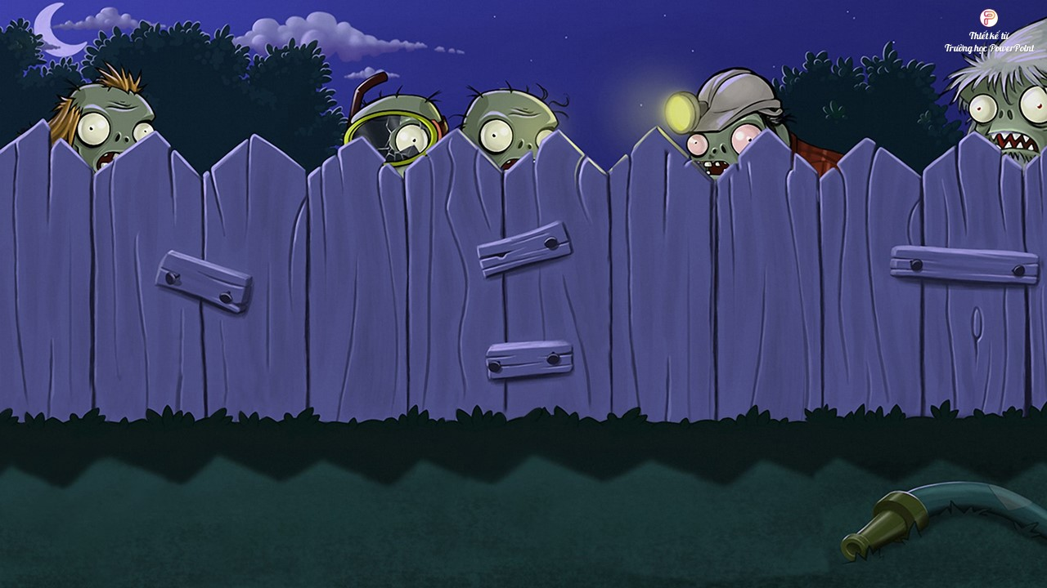
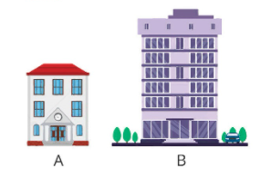



CÂU HỎI
Tòa nhà nào cao hơn
Tòa nhà A
Tòa nhà B

Slide 3
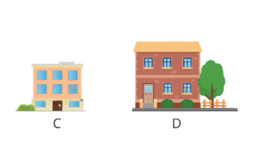
CÂU HỎI
Tòa nhà nào thấp hơn?
Tòa nhà D
Tòa nhà C

Slide 4
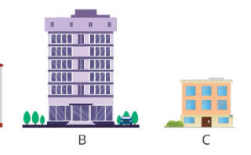
CÂU HỎI
Tòa nhà nào cao hơn?
Tòa nhà B
Tòa nhà C

Slide 5

Xăng ti mét

Slide 6
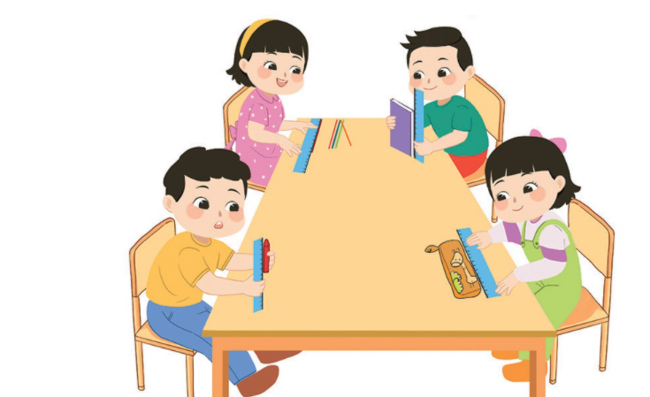

Slide 7
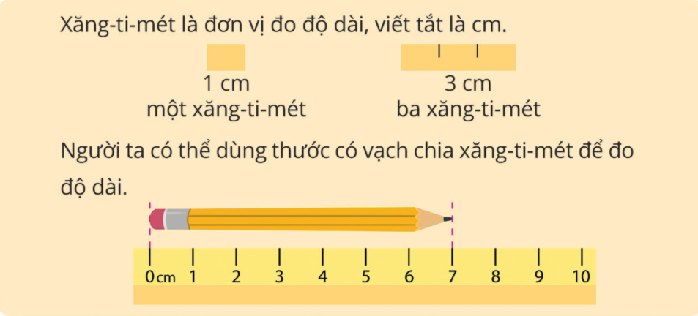

Slide 8
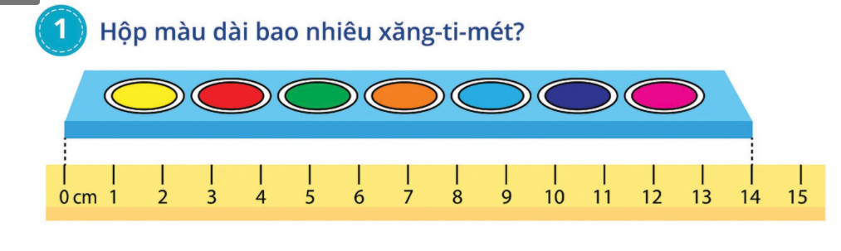
Hộp màu dài 14 cm

Slide 9
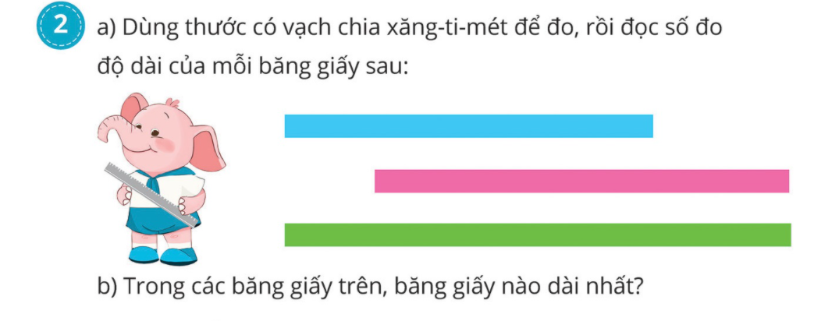
8 cm
9 cm
10cm
Băng xanh lá dài nhất

Slide 10
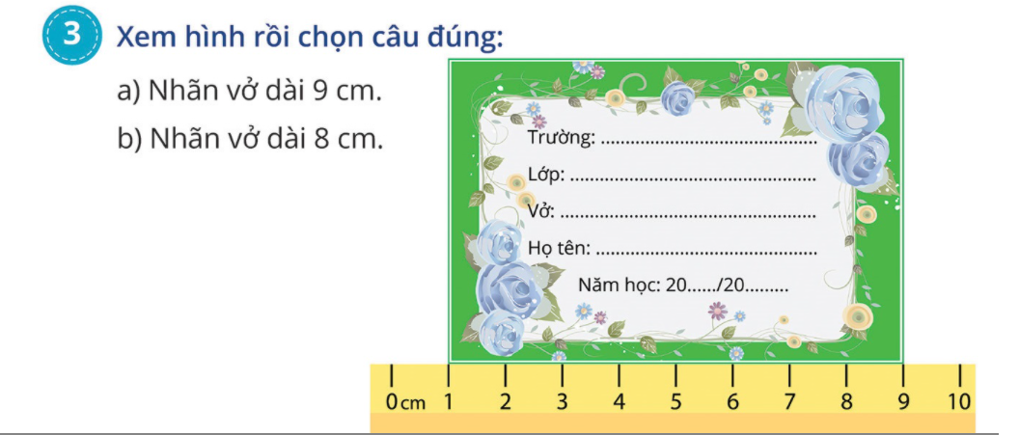

Slide 11
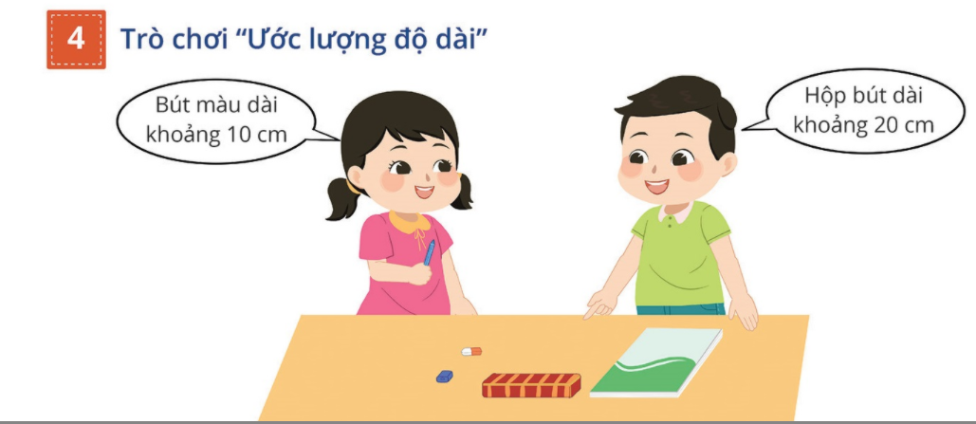

Slide 12
Củng cố bài học

